Slide 1

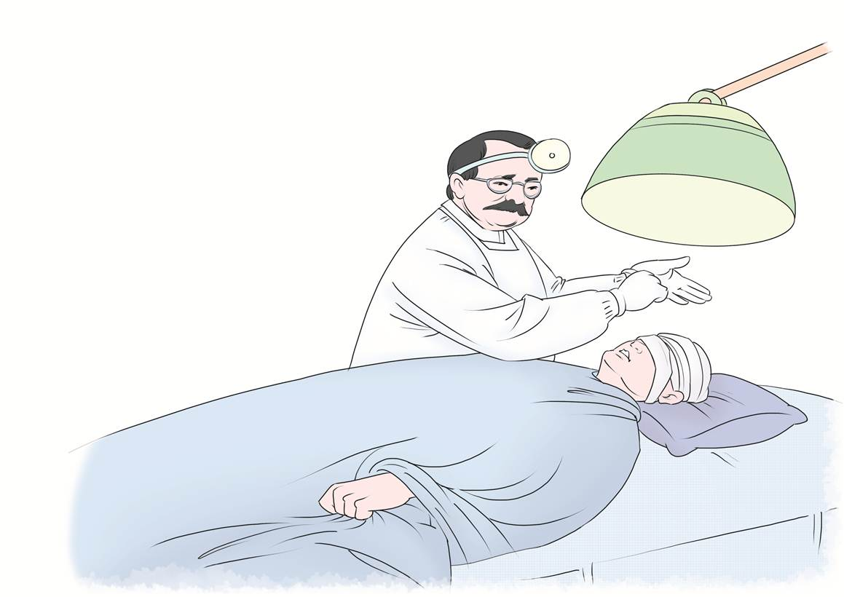


语文 五年级 下册
11
军 神
第一课时
第二课时

Slide 2
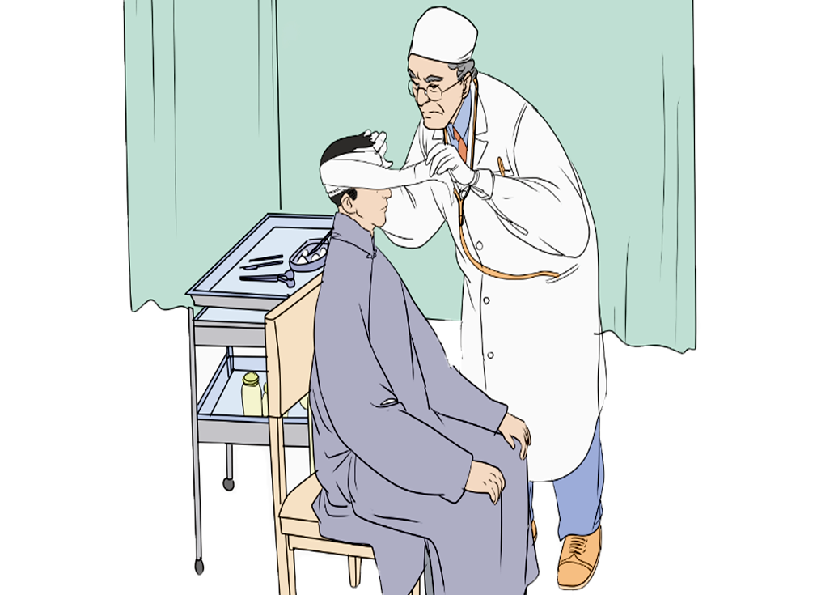
任务：
读“军神”故事
体会人物内心

Slide 3
第一课时
读故事前的准备

Slide 4
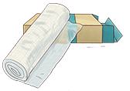

1
准备 学习字词
词语我会认
wò
fěi
bēng
沃
克
土
匪
绷
带
zhōng
kān
由
衷
堪
称

Slide 5
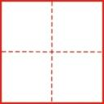
生字我会写
点击生字观看生字视频
庆
诊
沃
龄
匪
绷
审
剂
施
吭
崭
衷
慈
祥

Slide 6

书写指导
zhōnɡ
中间的“中”，最后一笔竖要写得短一些，以免和下面的部件交叉；下面的部件中，第一笔撇和最后一笔捺要写得舒展一些，使整个字结构稳定。

Slide 7
zhǎn
笔画较多，书写时要注意每一部分的占比，把字写得正确、美观，上半部分的“山”要写得扁一些。

Slide 8
cí
笔画较多，书写时要注意每一部分的占比，把字写得正确、美观，心字底要写得扁而宽，并注意不要漏写上半部分“兹”的两点。

Slide 9
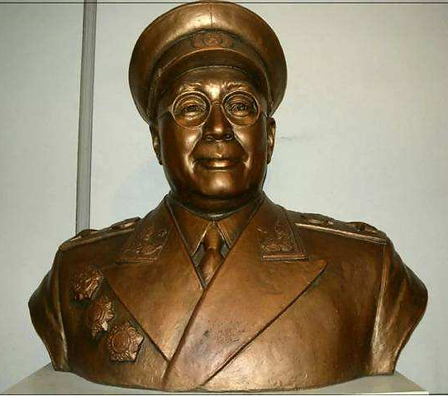
2
准备 资料卡
刘伯承，无产阶级革命家、军事家，中国人民解放军创建人和领导人。四川开县（今属重庆）人。

Slide 10
3
准备 初步理解课题
根据你的经验，你觉得什么样的人称得上是“军神”？
课文中的“军神”是指谁？
是沃克医生用来称赞刘伯承的。

Slide 11

恭喜你完成准备，下面一起来读故事吧！

Slide 12
读故事
体会人物内心

Slide 13
初步把握故事内容
默读课文，思考：课文是按照什么顺序来写的？可以分为哪几部分？

Slide 14
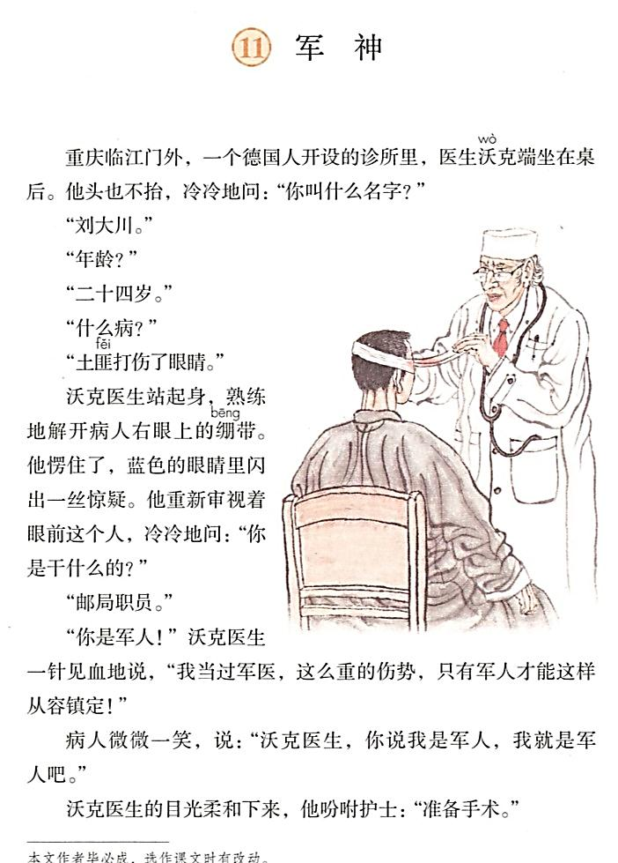
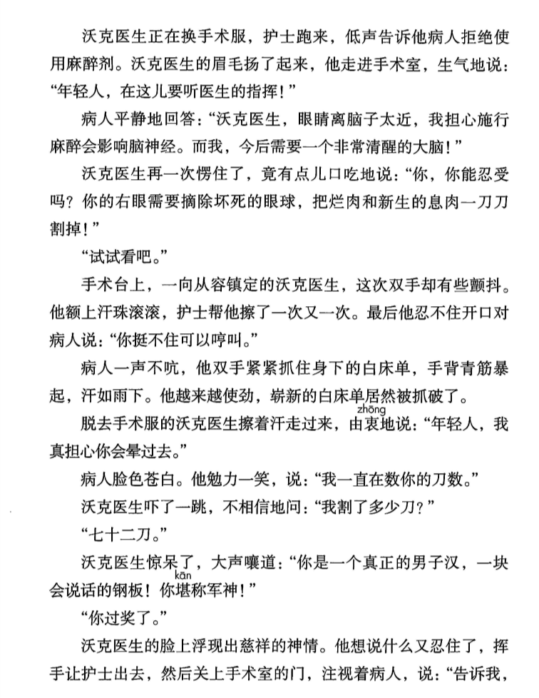
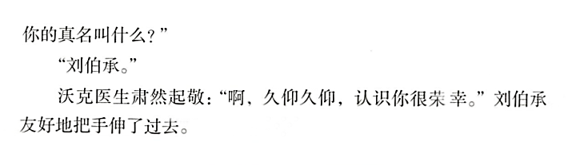
12
25
手术前
26
1
13
2
14
3
4
5
15
6
问诊时
16
手术中
按照事情发展的顺序
7
17
18
8
19
手术后
9
20
21
22
10
23
11
24

Slide 15
自由朗读课文，思考下面的问题：
1.沃克医生是怎么发现刘伯承是军人的？
2.后来为什么称他为“军神”？

Slide 16
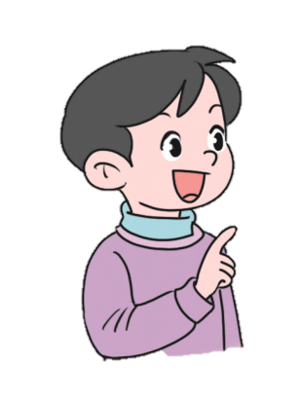
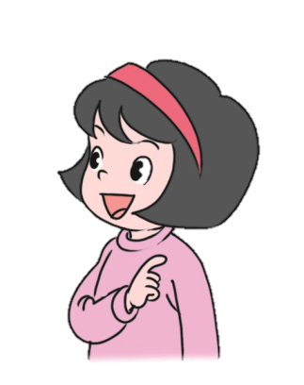
沃克医生发现刘伯承伤势很重，可是他不但不慌张，甚至还很镇定，根据自己当过军医的经验，沃克医生判断出刘伯承是个军人。
手术中，没有使用麻醉剂的刘伯承不但没有大喊大叫，甚至还清楚地数出了沃克医生的刀数，沃克医生觉得这份毅力简直不可思议，不是一般人能做到的，所以称刘伯承为“军神”。

Slide 17
聚焦描写刘伯承的内容
从下面的句子中体会刘伯承的内心，再有感情地朗读。
病人微微一笑，说：“沃克医生，你说我是军人，我就是军人吧。”
病人一声不吭，他双手紧紧抓住身下的白床单，手背青筋暴起，汗如雨下。他越来越使劲，崭新的白床单居然被抓破了。

Slide 18
病人微微一笑，说：“沃克医生，你说我是军人，我就是军人吧。”
提示 结合故事情节猜测刘伯承内心的想法。

Slide 19
“你是军人！”沃克医生一针见血地说，“我当过军医，这么重的伤势，只有军人才能这样从容镇定！”
病人微微一笑，说：“沃克医生，你说我是军人，我就是军人吧。”
沃克医生的目光柔和下来，他吩咐护士：“准备手术。”
内心：这位医生不简单，居然能看出我军人的身份，看来经验非常丰富，我就不和他争辩了吧。

Slide 20
病人一声不吭，他双手紧紧抓住身下的白床单，手背青筋暴起，汗如雨下。他越来越使劲，崭新的白床单居然被抓破了。
联系细节和刘伯承的动作，以及下文中刘伯承对医生说的话，你感受到了刘伯承内心怎样的想法？

Slide 21
病人一声不吭，他双手紧紧抓住身下的白床单，手背青筋暴起，汗如雨下。他越来越使劲，崭新的白床单居然被抓破了。
脱去手术服的沃克医生擦着汗走过来，由衷地说：“年轻人，我真担心你会晕过去。”
病人脸色苍白。他勉力一笑，说：“我一直在数你的刀数。”
沃克医生吓了一跳，不相信地问：“我割了多少刀？”
“七十二刀。”
内心：我可以忍受得住，我一定能战胜它!一刀，两刀，三刀……

Slide 22

读一读
病人微微一笑，说：“沃克医生，你说我是军人，我就是军人吧。”
病人一声不吭，他双手紧紧抓住身下的白床单，手背青筋暴起，汗如雨下。他越来越使劲，崭新的白床单居然被抓破了。

Slide 23
文中还有哪些描写刘伯承语言、动作、神态的语句？你从中感到他怎样的内心？

Slide 24
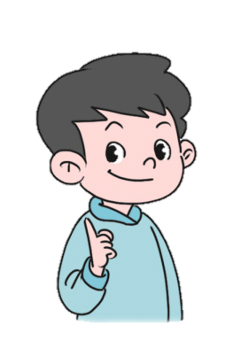
病人平静地回答：“沃克医生，眼睛离脑子太近，我担心施行麻醉会影响脑神经。而我，今后需要一个非常清醒的大脑！”
这句话描写了刘伯承的神态和语言，从“平静地回答”和末尾的“！”可以体会到刘伯承平和而又坚定的态度。

Slide 25
读一读
病人平静地回答：“沃克医生，眼睛离脑子太近，我担心施行麻醉会影响脑神经。而我，今后需要一个非常清醒的大脑！”

Slide 26
语文 五年级 下册
11
军 神
第二课时

Slide 27
聚焦描写沃克医生的内容
从课文中找出对沃克医生动作、语言、神态的描写，体会他的内心变化。
提示 按照故事的发展顺序找描写沃克医生的语句。

Slide 28
自由读“问诊时”（1-11）内容，关注沃克医生的神态变化，体会他的内心。

Slide 29
重庆临江门外，一个德国人开设的诊所里，医生沃克端坐在桌后。他头也不抬，冷冷地问：“你叫什么名字？”
“刘大川。”
“年龄？”
“二十四岁。”
“什么病？”
“土匪打伤了眼睛。”
沃克医生站起身，熟练地解开病人右眼上的绷带。他愣住了，蓝色的眼睛里闪出一丝惊疑。他重新审视着眼前这个人，冷冷地问：“你是干什么的？”

Slide 30
“邮局职员。”
“你是军人！”沃克医生一针见血地说，“我当过军医，这么重的伤势，只有军人才能这样从容镇定！”
病人微微一笑，说：“沃克医生，你说我是军人，我就是军人吧。”
沃克医生的目光柔和下来，他吩咐护士：“准备手术。”
沃克医生见到刘伯承伤势严重却从容镇定，内心逐渐从一开始的冷漠变为默默地赞许。

Slide 31
自由读“手术前”“手术中”“手术后”内容，关注沃克医生的语言和神态，体会他的内心，全班交流。

Slide 32
手术前
沃克医生正在换手术服，护士跑来，低声告诉他病人拒绝使用麻醉剂。沃克医生的眉毛扬了起来，他走进手术室，生气地说：“年轻人，在这儿要听医生的指挥！”
……
沃克医生再一次愣住了，竟有点儿口吃地说：“你，你能忍受吗？你的右眼需要摘除坏死的眼球，把烂肉和新生的息肉一刀刀割掉！”
沃克医生知道刘伯承拒绝使用麻药后很生气，听到刘伯承说出原因后非常惊讶。

Slide 33
手术中
手术台上，一向从容镇定的沃克医生，这次双手却有些颤抖。
他额上汗珠滚滚，护士帮他擦了一次又一次。最后他忍不住开口对病人说：“你挺不住可以哼叫。”
……
沃克医生做手术的时候担心刘伯承挺不住，对他说可以哼叫。

Slide 34
手术后
脱去手术服的沃克医生擦着汗走过来，由衷地说：“年轻人，我真担心你会晕过去。”
……
沃克医生吓了一跳，不相信地问：“我割了多少刀？”
“七十二刀。”
沃克医生惊呆了，大声嚷道：“你是一个真正的男子汉，一块会说话的钢板！你堪称军神！”
“你过奖了。”
沃克医生的脸上浮现出慈祥的神情。他想说什么又忍

Slide 35
住了，挥手让护士出去，然后关上手术室的门，注视着病人，说：“告诉我，你的真名叫什么？”
“刘伯承。”
沃克医生肃然起敬：“啊，久仰久仰，认识你很荣幸。”刘伯承友好地把手伸了过去。
沃克医生做完手术后，内心对刘伯承感到钦佩和敬仰。

Slide 36
词语积累
描写人物神态的词语
肃然起敬 大惊失色 目瞪口呆
和颜悦色 神采飞扬 神采奕奕

Slide 37
读一读
分角色朗读课文，读好提示语，读好沃克医生和刘伯承的语气，读出自己对人物内心的体会。

Slide 38
讲一讲
用沃克医生的口吻讲故事
请同学们借助表格，来梳理刘伯承的表现及沃克医生的内心变化。

Slide 39
 | 问诊时 | 手术前 | 手术中 | 手术后
刘伯承的表现
沃克医生的内心
伤势严重
拒用麻醉剂
强忍剧痛
表明身份
冷漠-赞许
生气-惊讶
关心-心疼
钦佩-敬仰

Slide 40
如果你是沃克医生，你会如何给别人讲述这件事？试着讲一讲吧！
提示：可以适当加上表情、动作或内心独白等，表现人物的内心；还要注意人称的转换、语言的调整及语气的变化，并且不要遗漏故事情节。

Slide 41
评价表
能以沃克医生的口吻讲述，人称转换准确，并保证故事情节连贯、完整
加上的表情、动作等合理，能恰当表现出人物的内心
声音洪亮，态度自然大方
请同学们组成小组，在小组内练习讲整个故事。

Slide 42
用一用
读一读课本中的“阅读链接”，运用本课学习到的阅读方法，结合人物的动作、语言、神态描写，体会人物的内心。

Slide 43
军长愣了一下，什么话也没说，快步朝前走去。
神态和动作描写表明军长着急去看看
军长的脸上顿时阴云密布，嘴角的肌肉抽动了一下。他忽然转过脸向身边的人吼道：“叫军需处长来！”
神态、动作、语言描写表明军长非常愤怒

Slide 44
……他红着眼睛,像一头发怒的豹子,样子十分可怕。
“听到没有？警卫员！叫军需处长跑步过来！”军长两腮的肌肉抖动着，不知是由于冷，还是由于愤怒。
神态、语言描写表明军长很愤怒

Slide 45
军长愣住了，他怔怔地伫立了足有一分钟。雪花无声地落在他的眼睑上，融化成了闪烁的泪珠……他深深地呼了一口气，缓缓地举起右手，举到齐眉处，向那位跟巍巍群山化为一体的牺牲者敬了一个军礼。
神态、动作描写表明军长的震惊和对那位牺牲者的敬佩

Slide 46


课外书屋
《十大元帅轶事》选取了朱德、彭德怀、刘伯承等十位元帅战争年代金戈铁马、驰骋疆场的精彩片断。金戈铁马，驰骋疆场，鞠躬尽瘁，死而后已，是对整个元帅群体的真实写照。他们从硝烟弥漫的战场走来，他们从枪林弹雨中冉冉升起……

Slide 47


练一练
根据课文内容填空。
事情发展
课文按照 的顺序，写了刘伯承的眼睛受了重伤后到诊所就医的故事。刘伯承为了尽量减少对大脑的影响， ，强忍巨大疼痛接受了手术，表现出 的意志，体现出他为了能全身心地投入革命，不惜自己承受巨大痛苦的精神。
拒绝使用麻醉剂
钢铁般

Slide 48


